Slide 1
从计算机组成原理看 C 语言指针
by 彭于斌（@archibate）
往期录播：https://www.bilibili.com/video/BV1fa411r7zp
课程PPT和代码：https://github.com/parallel101/course

Slide 2
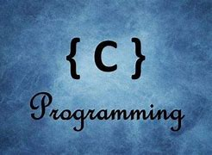
请问下面这三段代码有什么错误？
float x = -3.14;
printf(“%f\n”, abs(x));
char str[10];
scanf(“%10s”, str);
int size = 1000;
int *arr = (int *)malloc(size);
如果你没看出来（哪怕是其中一个），那就要好好上小彭老师的课哦！

Slide 3
字节（byte） 和位（bit）有什么区别
众所周知，计算机是二进制的，存储的实际上是一个个 0 和 1。
每个存储 0 或 1 的空间称为一个位（bit），一位可以存储 0 或 1 两个可能的值。
现在的计算机都会把 8 个位打包成一个字节（byte），也就是说：1字节 = 8位。
一字节可以表示 0 到 255 区间中所有的值，表示方式如下：
00000000 表示 0 00000001 表示 1 00000010 表示 2 00000011 表示 3
00000100 表示 4 00000101 表示 5 00000110 表示 6 00000111 表示 7
......
11111100 表示 252 11111101 表示 253 11111110 表示 254 11111111 表示 255
字节实际上就是 C 语言中的 unsigned char 类型。

Slide 4
表示更大范围的整数：字（word）
但是单单一个字节表示的范围还是太有限了，只能表示 0 到 255 的值。
如何扩大表示范围？简单，用两个字节合在一起即可，例如：
00000000-00000000 表示 0 00000000-00000001 表示 1
00000000-00000010 表示 2 00000000-00000011 表示 3
....
00000000-111111110 表示 254 00000000-111111111 表示 255
00000001-00000000 表示 256 00000001-00000001 表示 257
00000001-00000010 表示 258 00000001-00000011 表示 259
...
11111111-11111110 表示 65534 11111111-11111111 表示 65535
这就是两个字节合成了一个字（word），实际上就是 C 语言里的 unsigned short 类型。

Slide 5
不同位数的计算机，字（word）的大小也不一样
刚刚说把 2 个字节（byte）拼成一个字（word），实际上是 16 位计算机的做法。
16 位计算机得名就是因为他的字由 16 个位组成，早期的 8086 系列 CPU 就是 16 位的。
在 32 位计算机上会把 4 个字节拼成一个字，字由 32 个位组成。
在 64 位计算机上会把 8 个字节拼成一个字，字由 64 个位组成。
如今的计算机大多是 64 位的，一些很老的网吧和学校的机房里偶尔能看见古董级的 32 位计算机，16 位计算机则是几乎只能在博物馆里看到了。
字的长度决定了计算机中寄存器的大小，从而决定计算机一次能处理多大的整数。
例如 32 位计算机的寄存器都是 32 位，因此只能做 32 位整数的加减乘除，超过 32 位整数的加减乘除就要用特殊的指令来模拟了。

Slide 6
整数的表示范围受位数限制
8 位长的整数能表示的范围是 0 到 2^8-1，也就是 0 到 255。
16 位长的整数能表示的范围是 0 到 2^16-1，也就是 0 到 65535。
32 位长的整数能表示的范围是 0 到 2^32-1，也就是 0 到 4294967295。
64 位长的整数能表示的范围是 0 到 2^64-1，也就是 0 到 [数据删除]。
这就是为什么现在的计算机都升级到 64 位了，因为能表示更大范围的[数据删除]嘛。

Slide 7
有符号整数vs无符号整数
有时候我们是需要表示负数的。而刚刚那种二进制的做法，只能表示正数和零。
怎么办？可能有的同学会想，不妨这样来设计：让二进制的最高位表示符号位。
比如 00000011 表示 3，10000011 表示 -3，这样不就区分开来了吗？这叫做原码表示法。
的确可以，这种表示方式牺牲了一位作为符号位，剩下 7 位继续表示值。
这样的设计下无符号可以表示 0 到 255，而有符号可以表示 -127 到 127。
但是有一个问题，那 00000000 就表示 0，10000000 就表示 -0，而 0 有没有负号其实无所谓，0 和 -0 根本是同一个数，却有着不同的表示，这显然不对吧？
因此，可以如 10000000 实际上表示 -1，11111111 则表示 -128，让负数部分整体“平移”一位，这样就不会出现 -0 这种奇怪的东西了，而且表示范围也扩大了一位，虽然是扩大在负数部分。

Slide 8
有符号整数vs无符号整数
刚刚说的让 10000000 表示 -1，11111111 表示 -128 的方法就叫做反码表示法。
但是这样还有一个问题，那就是硬件电路上，需要完全重新设计，对符号位做一些特殊判断，才能支持有符号整数的加减法，因此如今的计算机都采用了一种更聪明的表示法：
他们让 11111111 表示 -1，10000000 表示 -128，也就是大名鼎鼎的补码表示法。
这样做的目的是，利用加法器的“溢出”机制，例如 -1 + 2 = 1，在计算机看来就是：
11111111 + 00000010 = 100000001
正好和普通的二进制加法一样，只需要丢弃最前面的那一位进位就可以了。
这样就重用了现有的无符号加法器，从而节省了宝贵的电路板空间。
补码和反码一样，让有符号整数可以表示 -128 到 127。
其中负数的范围反而比正数大是因为要回避 -0。

Slide 9
字节的单位：KB，MB，GB，TB
计算机中规定“一千”是 1024。因此有：
1 KB = 1024 B
1 MB = 1024 KB
1 GB = 1024 MB
1 TB = 1024 GB
也有人说 1 KiB 才是 1024 B 的，但是很少有人采用这种写法……
在买硬盘和u盘等存储设备的时候，往往会出现容量减少的情况，这是因为生产厂家按照的是1000倍的换算的，而我们的系统中一般都是按照1024倍去计算的。

Slide 10
字还被用于表示内存地址
字的长度除了决定一次处理的整数大小之外，还决定了能访问的内存地址的范围。
这是因为内存是一维排列的，假如内存容量是 65536 字节，那所谓的内存地址实际上就是一个从 0 到 65535 范围的整数，也就是两个字节组成的字。
处理器去读写内存的时候靠的是寄存器提供的地址，因此寄存器的大小（也就是字的大小）决定了他能读写的内存大小，例如：
由于 16 位计算机的寄存器只能存储 16 位，他只能访问 65536 字节（64 KB）的内存。
由于 32 位计算机的寄存器只能存储 32 位，他只能访问 4 GB 的内存。
由于 64 位计算机的寄存器能存储 64 位，他理论上能访问 16777216 TB 的内存！
因此，如果你的电脑内存超过了 4 GB，那肯定是 32 位电脑不用说了。
而 64 位计算机理论上能访问如此大量的内存，虽然目前看来是用不到。

Slide 11
知识拓展
虽然 64 位计算机的寄存器能处理 64 位的整数，实际上的内存地址并没有 64 位。
实际上地址的高 16 位始终和第 48 位一致（符号扩展），也就是虚拟地址空间只有 48 位。
而经过 MMU 映射后实际给内存的地址只有 39 位，因此如今的 x64 架构实际上只能访问 512GB 内存，如果插了超过这个大小的内存条他也不会认出来。
此外，16 位计算机实际上能通过额外的段寄存器访问到 20 位的内存地址（1MB）。
32 位计算机还能通过 PAE 技术（物理地址扩展）访问到 36 位的内存地址（64GB）。
64 位计算机反而是因为 16777216 TB 太大，内存地址被阉割到了 39 位（512GB）。
64 位计算机：小丑竟是我自己

Slide 12
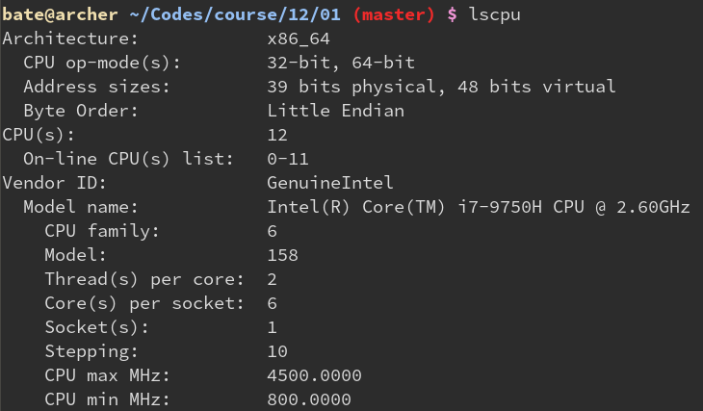
lscpu 命令查看处理器相关信息

Slide 13
C 语言中的整数类型

Slide 14
C 语言的基础整数类型
类型 | Unix 32位 | Unix 64位 | Windows 32位 | Windows 64位
char | 8 位 | 8 位 | 8 位 | 8 位
short | 16 位 | 16 位 | 16 位 | 16 位
int | 32 位 | 32 位 | 32 位 | 32 位
long | 32 位 | 64 位 | 32 位 | 32 位
long long | 64 位 | 64 位 | 64 位 | 64 位
char 又称字符类型，可以表示一个字符，因而得名。
short 是短整数类型，大小为 16 位或者说 2 字节。
int 是整数类型，大小为 32 位或者说 4 字节。
long long 是超长整数类型，大小为 64 位或者说 8 字节。
long 比较特殊，在 Unix 上随系统位数变化，Windows 上始终是 32 位。

Slide 15
C 语言的基础整数类型
类型 | Unix 32位 | Unix 64位 | Windows 32位 | Windows 64位
char | 8 位 | 8 位 | 8 位 | 8 位
short | 16 位 | 16 位 | 16 位 | 16 位
int | 32 位 | 32 位 | 32 位 | 32 位
long | 32 位 | 64 位 | 32 位 | 32 位
long long | 64 位 | 64 位 | 64 位 | 64 位
此外，有的教材会采用不同的写法，比如：
short int 和 short 等价
long int 和 long 等价
long long int 和 long long 等价

Slide 16
C 语言的基础整数类型
类型 | Unix 32位 | Unix 64位 | Windows 32位 | Windows 64位
char | 8 位 | 8 位 | 8 位 | 8 位
short | 16 位 | 16 位 | 16 位 | 16 位
int | 32 位 | 32 位 | 32 位 | 32 位
long | 32 位 | 64 位 | 32 位 | 32 位
long long | 64 位 | 64 位 | 64 位 | 64 位
注意到 Unix 和 Windows 关于 long 的定义有分歧：
Unix 认为 long 的大小应该和系统架构位数一样，32位系统上就32位，64位系统上就64位。
Windows 认为 long 不论32位系统还是64位系统都一样应该为32位，认为这样安全。
因此我们在编写 C 语言程序时，应该避免使用 long 类型，他会导致你的程序难以跨平台。
除了 long 之外的其他类型则没有区别，可以放心使用。

Slide 17
无符号整数：unsigned 修饰
有符号版本 | 无符号版本
char | unsigned char
short | unsigned short
int | unsigned int
long | unsigned long
long long | unsigned long long
无符号版本的类型不能表示负数，但是他在正数的表达范围更大。
此外，有的教材采用不同的写法，比如：
unsigned 和 unsigned int 等价
unsigned short int 和 unsigned short 等价
unsigned long int 和 unsigned long 等价
unsigned long long int 和 unsigned long long 等价

Slide 18
有符号整数：signed 修饰
有符号版本 | 无符号版本
signed char | unsigned char
signed short | unsigned short
signed int | unsigned int
signed long | unsigned long
signed long long | unsigned long long
其实 C 语言也有 signed 修饰符，但是因为不加默认就是 signed 的，所以其实没有使用 signed 的必要。

Slide 19
字面常量：通过修饰符来确定
在数字后面追加 U 和 L 可以表示不同类型的字面常量，例如：
32 是 int 类型
32L 是 long 类型
32LL 是 long long 类型
32U 是 unsigned int 类型
32UL 是 unsigned long 类型
32ULL 是 unsigned long long 类型
小写也是可以的：
32ull 也是 unsigned long long 类型

Slide 20
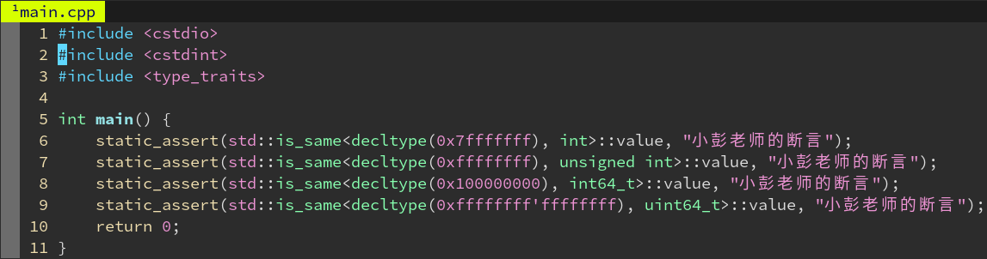
字面常量的特殊规则：如果 int 表示不下，则自动选择较大的类型

Slide 21
标准化的类型：stdint.h
而实际上，尽管主流操作系统上 int 都是32位的，C语言标准并没有规定 int 就是32位的。
int 甚至可以是16位的！只不过主流操作系统一致认为是32位的而已，并不是标准所保证的。
为了解决不同操作系统上对类型定义混乱的问题，C语言标准引入了 stdint.h 这个头文件。
他里面包含一系列类型别名(typedef)，这些别名保证不论是什么操作系统什么架构，都是固定的大小，例如：
typedef char int8_t;
typedef short int16_t;
typedef int int32_t;
typedef long long int64_t;
这样不论操作系统对类型的定义如何混乱，这些标准化的类型都是确定的大小。
这就避免了跨平台的麻烦，而且直接他们在类型名字中直接写明了类型的大小，更直观。

Slide 22
标准化的类型：stdint.h
除了有符号的 int32_t 系列外，也提供了无符号 uint32_t 系列：
typedef unsigned char uint8_t;
typedef unsigned short uint16_t;
typedef unsigned int uint32_t;
typedef unsigned long long uint64_t;

Slide 23
标准化的类型：stdint.h
类型 | 大小 | 是否有符号
int8_t | 8 位 | 有
int16_t | 16 位 | 有
int32_t | 32 位 | 有
int64_t | 64 位 | 有
uint8_t | 8 位 | 无
uint16_t | 16 位 | 无
uint32_t | 32 位 | 无
uint64_t | 64 位 | 无

Slide 24
intptr_t 和 uintptr_t：自动随系统位数决定大小
刚刚说过，计算机的位数决定了内存地址的大小。
而指针的本质就是内存地址，所以指针的大小在 32 位系统上就 32 位，64 位系统上就 64 位。
稍后我们再来详细讲解一下指针，有时候我们需要把指针的地址值存在整型变量里。
而 32 位平台上的指针是 32 位，64 位平台上的指针是 64 位。
所以是不是需要根据当前平台来判断要使用哪一种代码了？
不需要，可以用自动随系统位数变化的 intptr_t 和 uintptr_t！
intptr_t 在 32 位平台上等价于 int32_t；在 64 位平台上等价于 int64_t
uintptr_t 在 32 位平台上等价于 uint32_t；在 64 位平台上等价于 uint64_t
也就是说：sizeof(intptr_t) = sizeof(void *) = sizeof(uintptr_t)

Slide 25
size_t：表示大小的整数类型，其实等价于 uintptr_t
除了指针需要随系统位数变化之外，数组的长度也是需要随系统位数变化的。
如果 64 位系统上 size_t 还是 uint32_t，那就无法表示超过 4GB 大小的数组了。
今日乳ja笑话：java的字符串常量不能超过 65535 个字符，因为他们是用 uint16_t 表示字符串长度。
因此对于表示”长度”、”大小”的用途，可以用 size_t 这个直观的名字，他和 uintptr_t 等价。
size_t 是标准库大量使用的用于表示大小的类型，例如 vector::size() 返回类型就是 size_t。
在主流操作系统上，size_t 和 uintptr_t 完全等价，虽然标准并没有强制要求这一点。
此外还有有符号的 ssize_t 和 intptr_t 等价，不过他是 Unix/Linux 系统特有的，Windows 上不存在，因此请勿使用 ssize_t，可以用 intptr_t 代替。

Slide 26
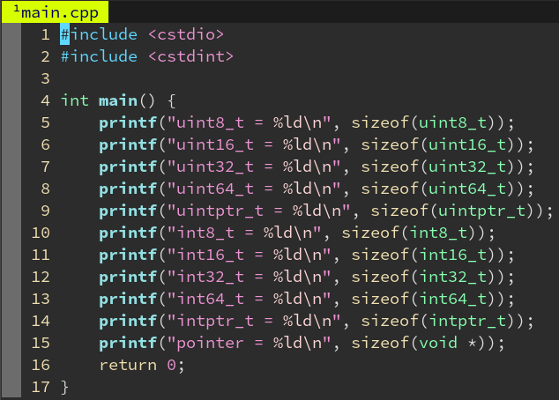
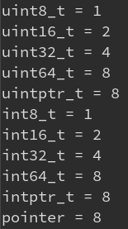
实验：各种标准化类型的大小
我们可以通过 sizeof(T) 获取 T 类型的字节数。

Slide 27
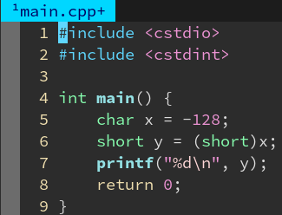

实验：不同大小之间的整数互转
C 语言可以用 (short)x 的形式来强制把任意类型的 x 转换为 short 类型。
如果源类型比目的类型小，那么会根据目的类型是有符号还是无符号的，自动扩展他的符号位。
例如 char 类型的 -128 是 10000000
强制转换为 short 后是 11111111 10000000
可见符号位被完全填充到了 short 的前一个字节，这是为了转换后的 short，根据补码的规则仍是 -128。

Slide 28
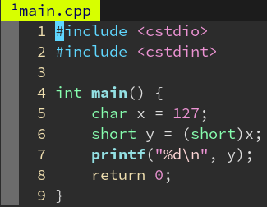
实验：不同大小之间的整数互转
例如 char 类型的 127 是 011111111
强制转换为 short 后是 00000000 011111111
可见符号位还是被完全填充到了 short 的前一个字节，这次因为符号位是 0，所以 short 的高位也全部填满了 0，对值没有影响，根据补码的规则仍是 127。
s

Slide 29
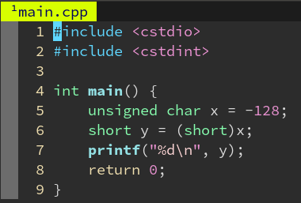

实验：不同大小之间的整数互转
例如 char 类型的 -128 是 10000000
强制转换为 short 后是 00000000 10000000
可见 short 的前一个字节被填满了 0，根据补码的规则他是一个正数 128。

Slide 30
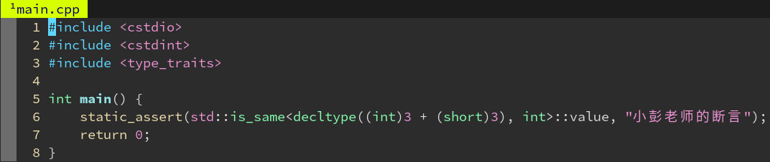
实验：自动类型提升（type promotion）
一个较小类型的 short 和较大类型的 int 相加会得到什么类型？会得到 int 类型。
结论：小类型和大类型做数学运算（+-*/%）会得到两个类型中的大类型。

Slide 31
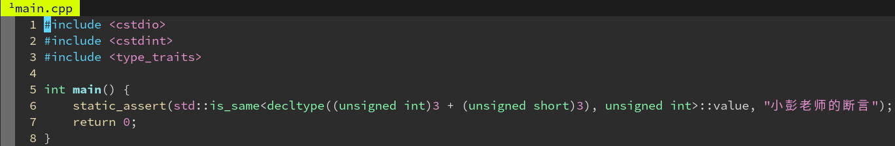
实验：自动类型提升（type promotion）
对 unsigned 类型也是同理的。
unsigned int + unsigned short = unsigned int

Slide 32
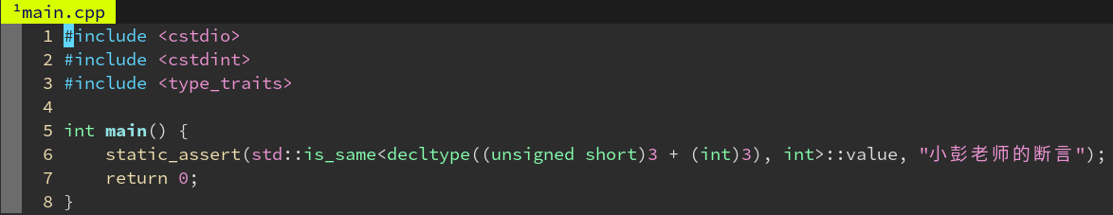
实验：自动类型提升（type promotion）
如果两边有一边是 unsigned 的但是大小不等，则还是选择较大类型。
unsigned short + int = int

Slide 33
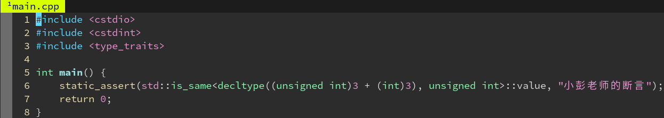
实验：自动类型提升（type promotion）
如果两边有一边是 unsigned 的但是大小相等，则结果是 unsigned 的。
unsigned int + int = unsigned int
只有两边都是有符号的 int 时，结果才是有符号的 int。

Slide 34
浮点与标准库数学函数

Slide 35
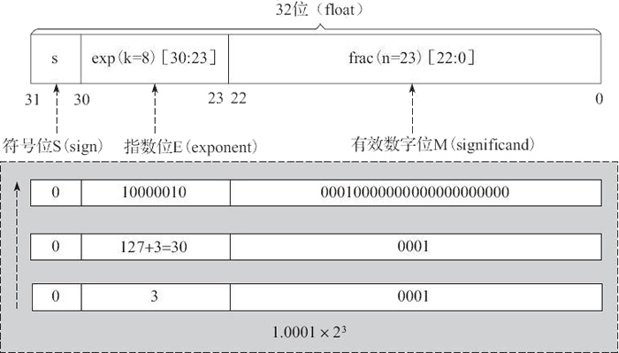
浮点数的二进制表示
float 由 4 个字节组成，也就是 32 个位。
最高位是符号位，接着的 8 位是指数位(e)。
剩下的 23 位是底数位(m)。
值得注意的是指数位(e)是 +127 以后表示的。
浮点数实际表示的值是
± 1.mmmmmmm 2^e
类似于人类的科学计数法，不过是二进制。

Slide 36
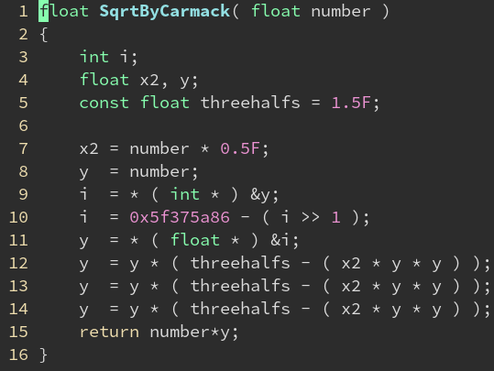
著名的“快速浮点平方根算法”
这个算法是99年被人从一个游戏源码中扒出来的，作者号称是游戏界的大神卡马克，但是追根溯源，貌似这个算法存在的还要更久远，原始作者已不可考，暂且称为卡马克算法。
实际上就是把指数位除以了 2，作为牛顿迭代的初始猜测值而已。看他的 i >> 1 这里，就是把指数和底数都移动了 1（因为符号始终是无符号，底数影响不大）。

Slide 37
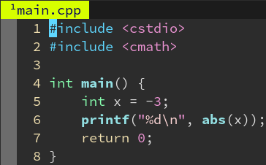
abs 函数：取出绝对值
可以用 abs 这个函数取出一个整数的绝对值。

Slide 38
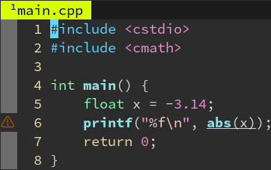

abs 函数：取出绝对值
如果用来获取 float 类型的绝对值呢？
编译通过了，但是结果却不对！
你会发现 x 无论如何变化，都是 0.0。
这其实是两个 bug 共同作用的结果。

Slide 39
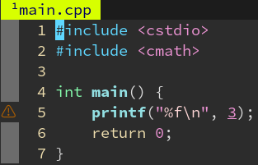
printf 的错误：不会编译时检测参数类型是否正确
第一个 bug 是，printf 其实不知道他的参数是什么类型，他只看到你字符串里写的 “%f”，会误以为输入的是 float 参数。
如果你输入的是 3 这样的 int 类型常量，C 语言不会帮你检测到他和 “%f” 其实是不匹配的，而是直接把 int 类型的 4 个字节推到栈上作为 printf 的参数，而 printf 却会把这 4 个字节作为浮点来处理。由于浮点的指数位处于高位，但整数是 3，导致高位全是 0，所以 printf 误读出来的 float 会是一个很小的数 （2^-127 左右）。

Slide 40
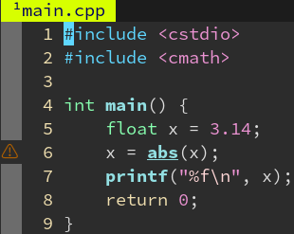
abs 函数：取出绝对值
而刚刚的例子中我们的 abs 返回类型其实始终是 int，被送到 printf 里却以 “%f” 的方式去读出，所以出错了。
因此我们先把 abs 的返回值写入到一个 float 类型变量里试试看，果然有了变化。
但还是不对，按理说 abs(-3.14) 应该是 3.14 的，怎么会变成 3.00 呢？

Slide 41
abs 函数：取出整数的绝对值
这就是第二个 bug 了，C 语言的函数没有重载，他的 abs 只是一个 int 类型的函数：
int abs(int x);
因此在输入给他一个浮点类型的 x 时，相当于
x = (float)abs((int)x)
所以被 x 被隐式转换（不会产生错误）成了 int 之后才调用 abs，相当于调用了 x = abs(-3)。

Slide 42
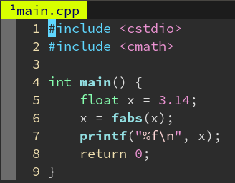

fabs 函数：取出浮点的绝对值
abs 是整数的绝对值函数，而这里我们其实是需要浮点的绝对值函数，他叫做 fabs：
double fabs(double x);
float 会被自动转换成 double，是“以小转大”没有问题。所以现在答案是正确的，因为 float 到 double 不会损失精度，float 到 int 就会。

Slide 43
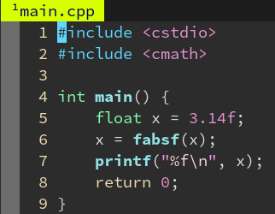
fabsf 函数：取出 float 的绝对值
更好的做法是用 float 专属的函数：
float fabsf(float x);
这样就没有转换成 double 的开销了。
此外，3.14 也最好改成 3.14f。因为 3.14 是 double 类型的常量，3.14f 才是 float 类型的常量。

Slide 44
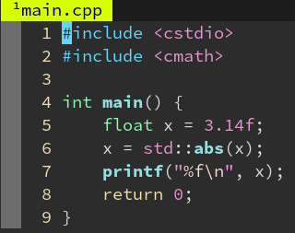
std::abs 函数：自动根据参数类型判断要使用的重载
在 C++ 中可以用 std::abs 替代 abs，这个在 std 命名空间中的版本是带有多种重载的。
建议别用全局的任何函数（C 语言原始的），始终带上 std:: 前缀（C++ 改良后的）。
C++ 甚至还有 std::printf，std::memcpy，std::size_t 虽然这些其实没有任何区别……

Slide 45
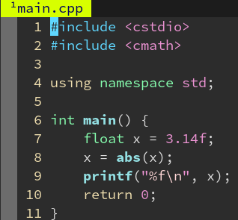
using namespace std 大法的确也可以
顺便一提，用了 using namespace std 以后全局的 abs 就有重载了，可以不加 std:: 前缀。
但是我个人很不推荐 using namespace std 因为：
std::ws，std::tm，std::exa，std::size，std::data，std::next
懂我意思吧？你永远猜不到他们玄学名字能多短。
一不小心就和你现有的函数撞名了，你根本搞不清。

Slide 46
常用函数名称一览表
int | long | long long | float | double | C++ 重载版
abs | labs | llabs | fabsf | fabs | std::abs
- | - | - | fmaxf | fmax | std::max
- | - | - | fminf | fmin | std::min
% | % | % | fmodf | fmod | std::fmod
- | - | - | powf | pow | std::pow
- | - | - | sqrtf | sqrt | std::sqrt
- | - | - | sinf | sin | std::sin

Slide 47
指针的本质究竟是什么？

Slide 48
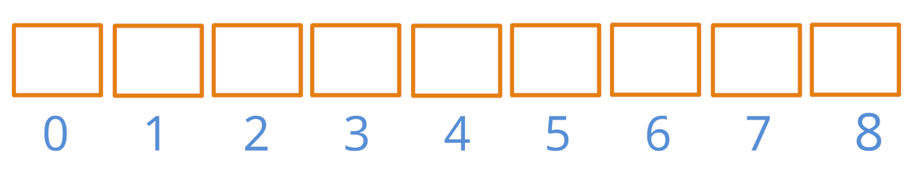
理解内存地址的概念
内存就像一条长长的街道，街边有一间间小房子，每个房子里都住着一个字节。
而内存地址就是房子的门牌号，CPU 就是通过门牌号，来读取或修改指定房子里的字节。
而内存的容量实际上就是街道的长度，比如 1MB 就表示总共有 1048576 个房子。
字节
地址

Slide 49
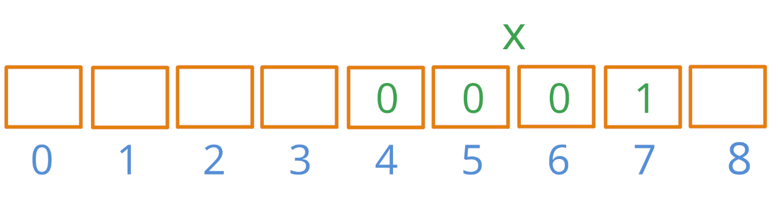
变量在内存中的存储方式（大端字节序）
刚刚说过一个 int 由四个字节组成，因此一个 int 类型要占据四栋房子。
而对于 int 类型的四个字节要按照什么顺序放入四栋房子，有两种方式。
其中大端字节序（big-endian）就是先从高地址开始存字节的方式。
比如假设 x=1 的话，那么大端字节序的存储方式是：
字节
地址

Slide 50
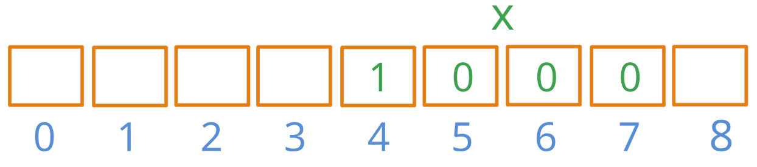
变量在内存中的存储方式（小端字节序）
刚刚说过一个 int 由四个字节组成，因此一个 int 类型要占据四栋房子。
而对于 int 类型的四个字节要按照什么顺序放入四栋房子，有两种方式。
其中小端字节序（little-endian）就是先从低地址开始存字节的方式。
比如假设 x=1 的话，那么小端字节序的存储方式是：
字节
地址

Slide 51
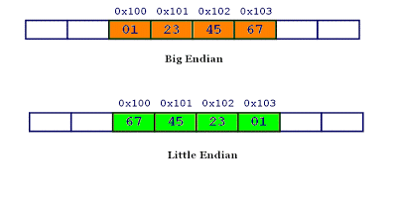
大小端之争
我们主流的硬件架构如 x86，ARM 都采用的小端字节序。
非主流的硬件架构如 PowerPC，MIPS 才用大端字节序。
假如x=0x01234567，则：
贴近底层的语言，比如 C/C++/Fortran 会采用当前硬件架构的字节序，比如在 x86 上就会变成小端字节序。
Java 这种虚拟机语言会采用大端字节序，因此在小端字节序的硬件上会比较低效，需要额外的字节序转换工作。
为了统一，互联网标准规定，协议包头中传输的数据类型（但凡是多个字节组成的）必须是大端字节序。

Slide 52
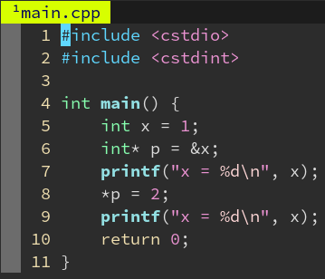

int 类型对应的指针类型：int*
指针，顾名思义，就是“指向”一个内存中的变量。
语法规定：任何类型 T 所对应的指针类型是 T*。
可以通过 & 运算符获取一个变量的指针（地址）。
可以通过 * 运算符访问指针指向的变量（左值）。
因此指针指向了变量，通过指针的 * 运算符写入的值，会造成原变量也改变，这正是指针的用法。

Slide 53
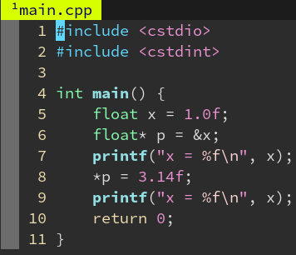

float 类型对应的指针类型：float*
任何类型都有相应的指针类型。
int 类型的指针是 int*。
float 类型的指针是 float*。

Slide 54
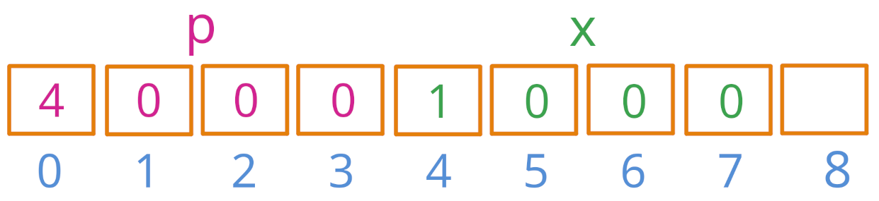
能够指向一个变量的指针究竟是什么？
指针 p 的内容实际上就是一个整数 4，也就是变量 x 中第一个字节的门牌号。
因为 int 类型的四个字节都是紧挨着，所以只需要知道第一个字节的地址就行了。
这样等会通过 * 运算符访问的时候，就可以访问从门牌号 4 开始的一连串四个字节组成的 int。
字节
地址
注意这里的指针 p 只有四字节，这是 32 位系统上的情况。
如果是 64 位系统，指针 p 将会是八字节的。

Slide 55
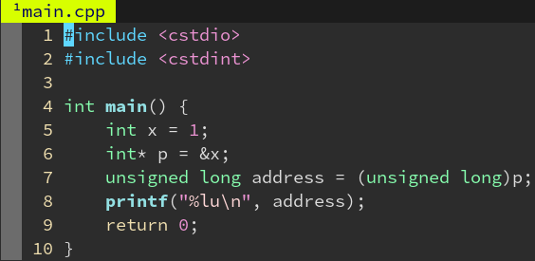
指针的本质是内存地址
可见，指针无非是一个 64 位整数，在 32 位计算机上则是个 32 位整数。
这个整数表示的是指针所指向变量在内存中的起始地址（第一个字节所在的门牌号）。
我们甚至可以把 int* 强制转换成 unsigned long 类型，来打印出这个门牌号的整数值：

Slide 56
甚至可以有指向指针的指针：二级指针
如果 int* 是 int 的指针。
那么 int** 自然就是 int* 的指针。
总之，int** 是一个存储了门牌号的房间所在的门牌号。
同理还有三级指针 int***，四级指针 int****，以此类推。
C 语言有 int* 这种指针类型，C++ 中还新增了 int& 这种引用类型。引用和指针是一样的，只是包装了一层语法糖，唯二的区别是：他不需要手动写 & 和 * 运算符；他的拷贝是导致他指向的值拷贝，而不是对门牌号的拷贝。
但是 C++ 的 int&&并不是二级指针，而是右值引用，之后的课里会讲到。

Slide 57
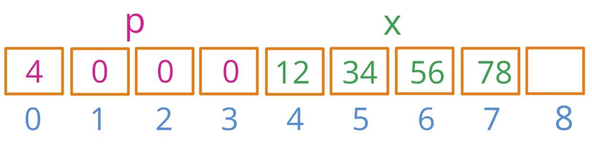
实验：你的电脑是大端还是小端？
如果说 p 是一个指向 x 变量的 int* 类型指针，然后 x 的值是 0x12345678。
如果把这个指针强制转换成 char* 指针，就可以获得 int 四个房间中的第一个房间里的字节值了。
在大端序的电脑上，第一个房间放的是 x 的最高位 0x12：

Slide 58
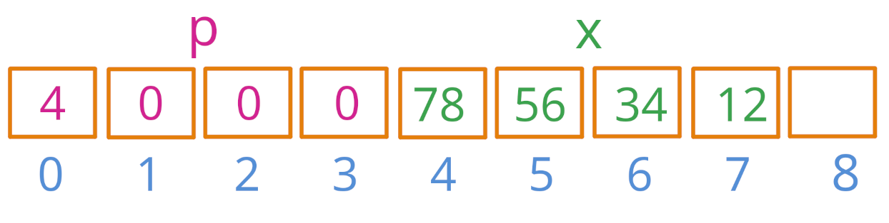
实验：你的电脑是大端还是小端？
如果说 p 是一个指向 x 变量的 int* 类型指针，然后 x 的值是 0x12345678。
如果把这个指针强制转换成 char* 指针，就可以获得 int 四个房间中的第一个房间里的字节值了。
在小端序的电脑上，第一个房间放的是 x 的最低位 0x78：

Slide 59
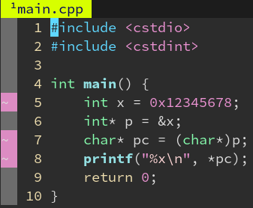
实验：你的电脑是大端还是小端？
因此，我们只需做一下这个实验，就能检测出当前电脑的架构是大端还是小端。
这里我们用 (char*)p 来强制转换指针类型。
结果显示第一个房间里的字节是 0x78。
可见我们的 x86 架构是小端字节序。

Slide 60
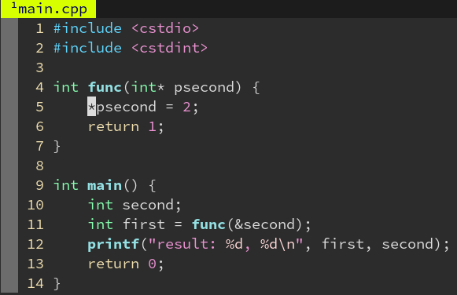

指针的用途举例：用于函数的多个返回值
我们知道函数只能有一个返回值，如果需要返回多个变量，可以用指针作为参数。
第一个返回值照常通过 return 返回，第二个返回值会写入到调用者提供的指针所指向的变量。
这里，指针的作用就在于，通过获取调用者变量的地址，让被调用函数也能访问到调用者的变量。

Slide 61
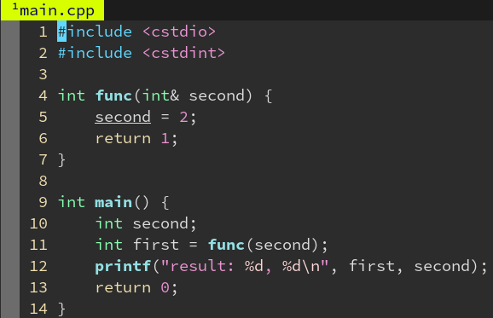
C++ 的引用：无需手动 & 和 *
C++ 的引用类型 int& 本质无非是 int* 指针。
区别在于：
他不需要手动 & 来创建。
他不需要手动 * 来创建。
他无法重新赋值，指向新的变量。
他无法为空指针。

Slide 62
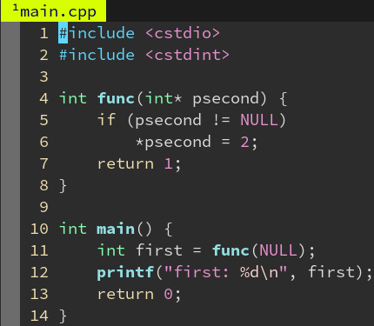

C 语言指针：可以为空指针（NULL）
指针可以指向一个变量，也可以什么都不指向，也就是空指针，也就是 NULL。
在右边的例子中，我们用空指针来表示“调用者不需要 second 返回”。在 func 内还需要通过 if (psecond) 来判断是否为空。
用途举例：假如一个参数类 Params 非常复杂，然后函数是 func(Params *pars)，这样只要给 pars 传一个空指针，就表示“用户不想指定这个参数”的意思。C++ 可以用更安全的 func(std::optional<Params> pars) 来替代。

Slide 63
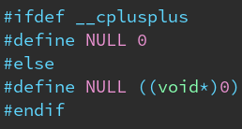
NULL 的定义为什么是这样的？
如果你看过标准库的头文件内容，会看到 NULL 的本质无非是一个宏。那为什么要这样定义呢？
可见他在 C++ 中会直接定义为常数 0，而 C 语言中却定义为 ((void*)0)，为什么会区别对待？
这是因为 C++ 规定 0 可以代表空指针，为什么要这样规定？这样不是很容易出错吗？
因为如果用 (void*)0 表示空指针，会让下面这个语句编译出错：int* p = (void*)0
因为 C++ 的语法比 C 语言严格，他不允许 void 指针转换成 int，因此老的定义是不能用的，所以才额外规定 0 才是空指针。

Slide 64
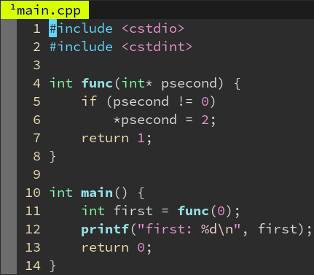
用 0 代替 NULL，这样也可以？
因此 C++ 中你可以用 0 代替 NULL，因为 C++ 额外规定了 0 可以是表示空指针，也可以是数字 0。

Slide 65
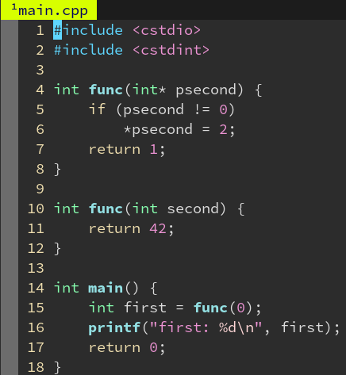

用 0 代替 NULL，会产生重载的麻烦
不过这样问题也非常大，如果正好 func 有两个重载，分别是 func(int*) 和 func(int)。
那么 C++ 会优先认为 func(0) 是数字 0，而不是空指针。从而会去调用 func(int) 的那个重载。

Slide 66
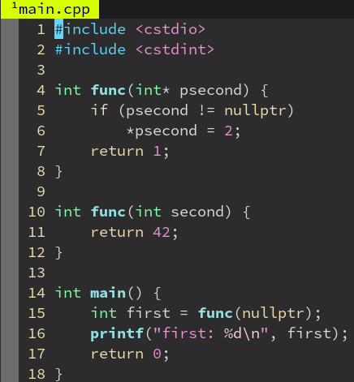

现代 C++ 推荐用 nullptr 表示空指针
好在 C++11 引入了 nullptr 关键字，空指针第一次有了语法级别的支持。nullptr 的类型是 std::nullptr_t，他可以隐式转换为任意类型的指针。
这样总算可以区分 func(int*) 和 func(int) 的重载了。
在现代 C++ 中，建议始终用 nullptr，不要再用 NULL 和 0 表示空指针了，不安全。

Slide 67
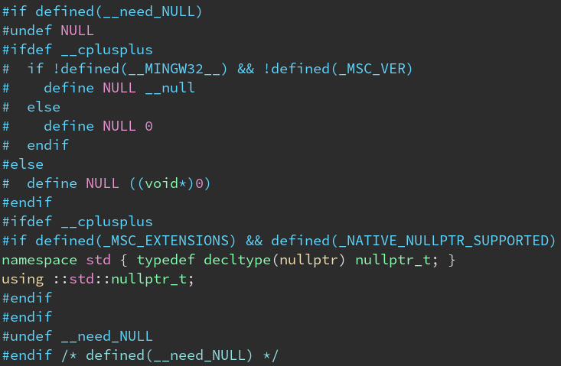
来看看 GLIBC 的源码

Slide 68
数组的本质究竟是什么？

Slide 69
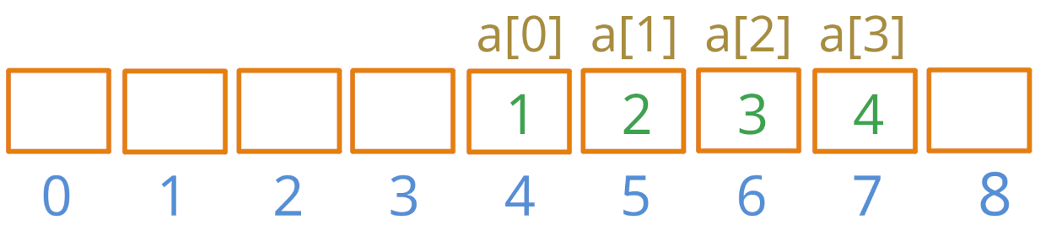
数组就是一堆在内存中紧密排列在一起的数
例如一个由 4 个字节组成的 char 数组，在内存中就是：

Slide 70
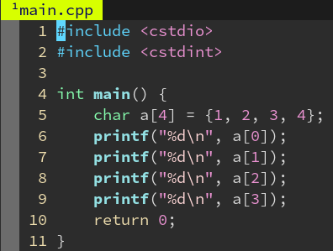
实验：char 类型数组
可以通过 char a[4] = {...} 来创建一个数组。
数组 a 可以通过 a[i] 访问第 i 个元素。
a 数组有 4 个数组成，每个数称为元素。
这里的 i 俗称下标，表示第几个元素。
要注意数组的下标是从 0 开始数起的！
虽然从 1 开始数数符合人类的习惯，但是从 0 开始数数符合计算机和程序员的习惯。
一个大小为 n 的数组，下标从 0 到 n-1。

Slide 71

实验：char 类型数组
当后面有 {} 初始化时，[] 里的 4 可以省略。
这时，编译器会自动推断出数组的大小。

Slide 72
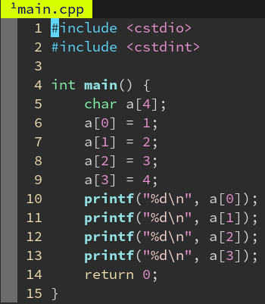
实验：char 类型数组
如果没有初始化，而是稍后再赋值的话，那么 [] 里的 4 就不可省略。

Slide 73
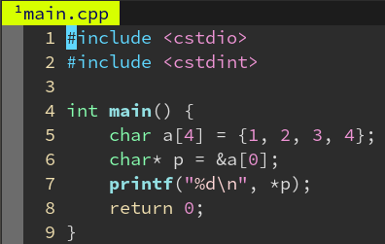
指向数组其中一个元素的指针
我们说过，变量的地址（也就是指针）可以通过 & 获取，例如 &x 表示变量 x 的指针。
因为数组的每个元素都是一个变量，&a[0] 表示数组 a 第 0 个元素的地址。

Slide 74
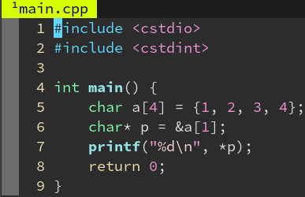
指向数组其中一个元素的指针
同理，&a[1] 就是第 1 个元素（按照人类的思维是第二个元素）的地址。

Slide 75
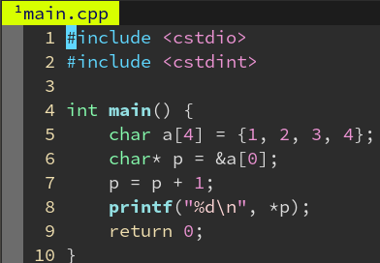
修改指针指向的地址，使其加 1，会怎么样？
刚才说过，数组中元素在内存中是连续排列的。
因此，第 0 个元素的地址加 1，就可以得到第 1 个元素的地址！

Slide 76
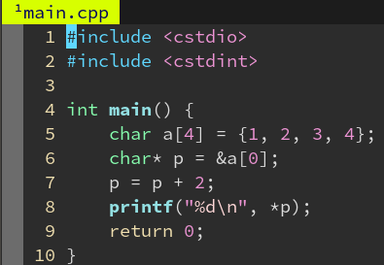
修改指针指向的地址，使其加 1，会怎么样？
同理，如果改成 p + 2 那就是指向 a[2] 了。

Slide 77
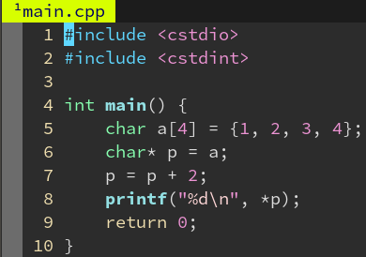
修改指针指向的地址，使其加 1，会怎么样？
此外，&a[0] 还可以简写为 a。
这是因为 char [] 可以自动转换成 char* 指针，指向的是数组中第 0 个元素的地址，俗称数组的首地址。

Slide 78
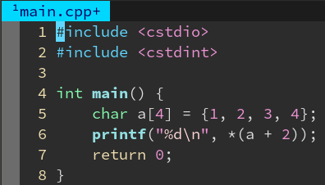
修改指针指向的地址，使其加 1，会怎么样？
同理，还可以直接写 *(a + 2) 来访问 a 的第 2 个元素。实际上 a[2] 就是 *(a + 2) 的简写而已。
这也解释了为什么 C 语言要从 0 开始数数，因为 a[0] 就是 *(a + 0)，首地址加 0，也就是首地址本身没有变，所以会访问到首个元素。
顺便一提，还可以这样写：2[p]，这和 p[2] 等价，因为 x[y] 无非是 *(x + y)，正反都一样。

Slide 79
思想：定长数组可以由首地址指针唯一确定
阿基米德说，给我一个支点，我可以撬动整个地球。
小彭老师说，给我一个首地址，我可以访问整个数组。
只要知道了首地址，就可以确定整个数组。这是因为数组的元素都是连续存储的，只要把首地址加上 n，就可以得到第 n 个元素的地址。从而任意一个元素的地址都可以随意访问。
因此对于定长数组，只需要一个指针就可以了，稍后讨论变长数组的情况。

Slide 80

如果是多个字节组成的类型，例如 int 的指针呢？
同样的实验，如果我们改成 int 类型的数组和指针，是不是会有什么区别？
好像完全没有区别？还是正常访问到了第 1 个元素？
不对啊，按理说指针加 1，是指向下一个字节，对于 char 而我们的 int 有四个字节，指向下一个字节怎么会正常读出下一个元素的值呢？

Slide 81


指针加法的特殊性：加 n 实际上是加了 n*sizeof(T)
我们赶紧打印一下指针指向的地址确认一下状况。
可以清楚的看到，经过 p = p + 1 之后，指针指向的地址实际上是增加了 4！原来 C 语言很聪明，知道我们指针的类型是 int*，因此在给 p + 1 的时候，他不是把地址（字节为单位）加 1，而是加上了 int 类型的大小 4 字节，这样加 1 实际上是会指向数组下一个元素！
结论：给类型 T 的指针加 1，实际上是加了 sizeof(T)。

Slide 82


指针加法的特殊性：加 n 实际上是加了 n*sizeof(T)
而如果是 char* 指针那么自然加 1 还是加 1 了，因为 char 本来就只占据一字节。

Slide 83


指针加法的特殊性：加 n 实际上是加了 n*sizeof(T)
因此如果你的确需要让 int* 指针的“地址”加 1，而不是指向下一个元素的话，就可以先强制转换成 char* 再加 1，加完了再转换回 int，像右边这样。
这样在小端电脑上就会得到 0x2000000 也就是十进制的 33554432 了。

Slide 84

实验：把 char 数组的首地址，强制转换为 int 指针来访问会怎样？
大端序的电脑会得到 0x01020304。
小端序的电脑会得到 0x04030201。

Slide 85
动态数组的分配与释放

Slide 86

如果不是固定长度为 4 的数组呢？
刚才的 char a[4]，数组的长度是一个编译期常量。如果不是常量呢？
比如 char a[n]，在 gcc 上居然是可以编译通过的，这是因为他调用了 gcc 特有的 alloca(n) 函数，会在当前函数的栈上分配内存，函数退出时也会自动释放。

Slide 87


如果不是固定长度为 4 的数组呢？
但是 msvc 就不行，因为 alloca 是 gcc 特有的函数，微软比较笨，所以不支持。
因此栈上动态数组不是标准的 C 语言特性，是无法跨平台使用的。
所以一般认为栈上的东西都是固定长度的。
DIDU_KNOW_THAT_MICROPIG_BUYS_GITHUB

Slide 88

使用 malloc 函数：在堆上分配内存，实现动态数组
栈上不能动态分配内存，堆上就可以！
char a[4] 可以在编译期确定一片栈上的连续内存，大小为 4 字节，4 必须是常量。
而调用 stdlib.h 的 malloc(n) 就可以从堆上分配一段 n 字节的连续内存，这里的 n 就可以不是常量了。
栈上的内存会在函数退出时自动释放，而堆上的内存不会，需要手动 free(a) 释放。

Slide 89

动态数组作为函数参数？不仅要传首地址，还要传数组长度！
刚才说定长数组（长度是编译期常量，在栈上分配的）只需一个起始地址就能确定。
而动态长度的数组（通过 malloc 在堆上分配的）就需要起始地址和数组长度两个，才能确定下来，也就是 char * 和 int 两个。
所以要把动态数组的引用传给函数，需要有两个参数，一个指针加一个长度。

Slide 90

使用 const 修饰指针指向的值
改进：printarr 没有修改 a 数组里的元素，因此是只读的访问，可以改成 const char* a。
标记 const 的好处是，让调用者清楚哪些函数有副作用（会修改数组），哪些是只读的。
const char* 和 char *const 有什么区别？我们下次课再带领大家深入探讨。其实第一个修饰的是指针指向的值，第二个修饰的是指针变量本身。

Slide 91

使用 size_t 表示数组长度
但是 int 的表示范围只有 -2^31 到 2^31-1，而且因为没有负数长度的数组，实际上只有正数部分用到了，也就是实际只有 0 到 2^31-1 的范围。
为发挥 64 位系统的能力，我们最好用 uint64_t，能表示 0 到 2^64-1 的范围，但会无法兼容 32 位。
可以用无符号且长度自动随位数变化的 size_t，这样在 64 位系统上最多可以表示 2^64-1 的长度，32 位上也可以表示 2^32-1 的长度。
虽然 uintptr_t 也是一样的，但是 size_t 比较明确，他就是用来存储“大小（size）”的类型。

Slide 92


如果想要的是 int 数组呢？
如果直接把所有的 char 改成 int，是不是就能变成 int 类型的数组呢？用 (int*)malloc(n) 来分配长度为 n 的 int 类型动态数组，会发现程序奔溃了。
这是因为 malloc(n) 的参数 n，是指分配多少字节，而不是分配多少个元素。malloc 并不知道你是什么类型的数组，不知道返回以后等待他的是 (int*) 还是 (char*)，他只是分配字节。

Slide 93
如果想要的是 int 数组呢？
malloc 只分配的 n 字节内存。而 int 实际占用了 4 字节内存，大小为 n 的 int 类型数组需要 n*4 字节内存。因此接下来的 for 循环访问了 n 个元素，实际上是访问了 n*4 个字节，会产生访问越界现象，轻则程序直接奔溃，重则被黑客利用来入侵系统。

Slide 94

如果想要的是 int 数组呢？
解决方法是，使用 malloc(n * 4) 来分配 int 数组，其中 4 代表 int 类型的大小。

Slide 95

如果想要的是 short 数组呢？
已知 short 的大小是 2 字节，所以用 malloc(n * 2)。
但是这样需要我们自己去背每个类型的大小，很不方便，有没有办法自动获取某个类型的大小呢？

Slide 96

如果想要的是任意类型的数组呢？
可以用 sizeof(T) 来获取任意类型 T 的大小（多少字节）
sizeof(int) = 4；sizeof(char) = 1；sizeof(short) = 2
sizeof(size_t) = 8（在 64 位系统上）
sizeof(size_t) = 4（在 32 位系统上）
结论：我们以后统一用这个形式：
T *a = (T*)malloc(n * sizeof(T))
就能分配长度为 n 的任意类型 T 的数组了。
当然别忘了最后通过 free(a) 释放。

Slide 97

如果想要的是任意类型的数组呢？
C 语言中可以用 malloc 和 free 函数来分配动态数组。
C++ 则可以用 new 和 delete 来分配动态数组。
(类型*)malloc(数组长度 * sizeof(类型))
new 类型[数组长度]
可见 C++ 版本更加简洁了，不需要乘以 sizeof(类型)。
不过要注意释放的时候必须用 delete[] 而不是普通的 delete，这个方括号不能省略！

Slide 98
如果想要的是任意类型的数组呢？
规则：
使用 malloc 分配的请用 free 释放。
使用 new T[n] 分配的（动态数组）请用 delete[] 释放。
使用 new T 分配的（单个元素）请用 delete 释放。
不要混用，否则可能会出错，也可能不出错，取决于 T 是否为 POD 类型，以及标准库的具体实现。

Slide 99
数组作为函数参数和返回有哪些坑？

Slide 100
函数需要输入或输出数组？分类讨论
第一种情况，函数只是读取这个数组，不修改数组：
void func(const T* data, size_t size);
例子：在一个 char 数组中查找特定元素的 memchr 函数。

Slide 101
函数需要输入或输出数组？分类讨论
第二种情况，函数只是修改了这个数组，长度是不变的：
void func(T* data, size_t size);
例子：把一个 char 数组中所有元素填充特定值的 memset 函数。

Slide 102
函数需要输入或输出数组？分类讨论
第三种情况，函数创建了这个数组，长度是可变的：
T* func(size_t* psize);
这里我们是在 func 内部调用了 malloc，当然我们需要告诉调用者去 free 我们返回的指针。
size_t* n 用于额外返回数组的大小，如果不需要也可以不加。
例子：读取图像像素值作为数组的 stbi_load 函数（稍后要 stbi_free 释放他返回的指针）。

Slide 103
函数需要输入或输出数组？分类讨论
第三种情况有一个更好的解决方案，那就是分成两个函数：
size_t func_calc_size();
void func(T* data);
第一个函数预先计算出大小，第二个函数才实际把值写入到数组。
也可以把他们融合成一个函数方便管理：
size_t func(T* data);
第一遍先调用 func(NULL) 获取长度。然后用 malloc 分配相应长度的内存，然后第二遍实际把数据写入到你分配的数组。这样就不需要让 func 负责 malloc，对调用者自由度更高。
例子：clGetPlatformIDs，glGetProgramInfo 等专业 API 函数刻在 DNA 里的调用方法。

Slide 104

错误典型：返回栈上数组的地址
看右边这个例子，这是我在一份看起来很专业的 CFD 代码里看到的，真的泵不住了。
int a[1024] 是一个定长数组，是在栈上分配的。而栈变量的特点是，函数 return 后就会释放掉，这时返回的指针就是指向一片已经释放内存的指针，是野指针，外面访问就会出错，如果没有出错还可能会访问到被其他变量覆盖的数据。

Slide 105

解决：使用 malloc 或者 new 在堆上分配数组
可以改用 malloc 或者 new 在堆上分配内存，堆上内存是持久的，只要你不手动 free 他就一直在那里。
这样函数退出时不会释放数组，调用者就可以访问到正确的数据了。
当然这样需要调用者在退出时手动调用一下 free(a)，因为堆内存不会自动释放。

Slide 106

太复杂了？没关系，用 C++ 的容器库
如果你觉得这样自己管理内存太麻烦了，那是正常的。对于不精通 C 语言的小白程序员来说，很容易就忘记释放内存了。
因此 C++ 提供了符合 RAII 思想的 vector 容器，他会在自己解构时自动释放内存。
小白程序员只需要保证自己总是在用 C++ 封装好的容器而不是 C 语言指针，就可以基本保证没有内存泄露。但是封装的太好了也有效率问题，因此追求极致性能时还是会直接操作原始的 C 语言指针。此外如果不理解容器的底层原理也很容易犯错，因此我们还是要好好学习 C 语言思想的。

Slide 107

C 语言特性：函数声明为 T [] 类型的参数，实际上是 T * 类型
如果函数参数类型形如
func(int arr[])
func(int arr[6])
那么他其实就等价于：
func(int* arr)
也就是说，给函数参数传入一个数组，实际上等同于传入他的首地址指针，本质上属于按引用传递。

Slide 108

C 语言特性：函数声明为 T [] 类型的参数，实际上是 T * 类型
你可能在网上看过 sizeof(a) / sizeof(a[0]) 来获取数组长度的“炫酷技巧”，然而那只适用于局部静态数组。不适合动态数组和函数参数中的数组，因为他们都是个首地址指针，也就是指针类型，你 sizeof(a) 获取到的是指针的大小，始终是 8 字节，根本不会随着数组的实际长度而变化。
对于动态数组请你手动传入数组长度作为参数，对于 vector 请用 size() 成员函数。
对于这种自作聪明生搬硬套行为，我的评价是：邯郸学步

Slide 109

如何回避这一讨厌的 C 语言特性？我的建议
既然你用 int [] 做参数类型也会被 C 语言自动替换成 int *，我的建议是永远不要写 func(int arr[])，而是写 func(int* arr)，索性摆明了这就是个指针，避免混淆。
如果你真需要传入一个数组而不是数组的首地址指针，用 C++ 的 std::array<int, 6>。
这是按值传递的，里面的修改不会变化外面的值，符号小白程序员的思维，避免 C 语言指针和数组的那些难以理解的坑。

Slide 110
字符串的本质究竟是什么？

Slide 111

ASCII 字符对照表：把字符对应到 0~127 的整数，方便用计算机存储
为了让计算机也能够处理字符，英文使用者发明了 ASCII 对照表，他们把英文字符和一些标点符号逐个对应到一个 0~127 的整数，这也正好是 char 类型在正数部分的表示范围。这就是为什么 char 类型实际上就是个 8 位有符号整数，却可以表示字符。
那么 -128~-1 的范围都用来做什么了呢？好问题，他们其实被用来表示汉字和其他字符了，而且是两个 char 一组的方式，我们择日再讨论。
https://en.wikipedia.org/wiki/ASCII

Slide 112


字符常量其实就是对应的 ASCII 码
我们知道 C 语言中的字符常量形如：‘a’ 表示一个英文字符 a。实际上 ‘a’ 等价于他的 ASCII 码 97。
不信的话，你可以作为 %d 打印和 %c 打印看看，可见 char 的确有双重身份，一方面是字符，一方面又是数字。

Slide 113

字符常量其实就是对应的 ASCII 码
我们知道 C 语言中的字符常量形如：‘a’ 表示一个英文字符 a。实际上 ‘a’ 等价于他的 ASCII 码 97。
作为实验，我们可以把 char 设为 97 看看，会发现结果没有任何不同。
这说明 ‘a’ 只是一个方便程序员理解的写法，实际上等价于直接写他的 ASCII 码。

Slide 114

字符组成的数组
字符组成的数组，就是字符串
这里我们在栈上创建了一个长度为 5 的字符串，并用 %5s 打印。
之所以 %5s 是因为 str 作为参数时会自动转换成 char* 也就是首地址指针，printf 无法知道字符串的长度，所以要在格式里写明。

Slide 115

字符组成的数组
%5s 这样只能是编译期常量，可以用 %*s 来从参数额外提供一个运行时变量。

Slide 116

字符组成的数组
如果不指定字符串长度，直接 %s 呢？
直接使用 %s 会不断的读取字符串，直到遇到为 0 的 char 为止。
在 Linux 系统上居然还是能正常运行！这是因为 Linux 默认用 0 填充了栈，%s 读完 Hello 之后正好碰到了默认填充的 0 所以没出错，但也有可能会出错。而 Windows 上就会出现“Hello烫烫烫屯屯屯”之类的，因为 Windows 默认用 0xcc 填充栈，而 0xcc 正好属于汉字区的“屯”。

Slide 117

C 语言特色：字符串以 0 结尾
为了安全起见，我们最好还是给 char 数组的最后加个 0，告诉 printf 到这字符串就结束了。
刚才说过不定长数组，需要一个首地址指针＋数组长度才能确定下来（胖指针）。
func(const char* str, size_t len);
而 C 语言采用 0 作为字符串的结尾，使得你不需要额外记录一个数组长度，只要读到 0 就认为字符串结束了。
func(const char* str);
这样只需要一个指针，似乎就方便了很多。

Slide 118


C 语言特色：字符串以 0 结尾
这就是为什么 strcpy(dst, src) 只需要两个指针做参数，而 memcpy(dst, src, n) 额外需要一个长度做参数。因为 strcpy 针对的是以 0 结尾的字符数组（C 语言特色），而 memcpy 需要面对的是任意类型的数组。
strlen(s) 的本质无非是从指针 s 开始，第几个元素是 0，也就是字符串的长度了。
而字符串实际占据的内存比 strlen 的长度多 1 字节，因为要保存那个标记终点的 0。

Slide 119

双引号的字符串常量，就是 0 结尾字符数组的简写
实际上 C 语言中形如 “Hello” 这样的字符串，相当于字符数组 {‘H’, ‘e’, ‘l’, ‘l’, ‘o’, 0}，其中 0 是编译器自动加上的结束符。
我们可以实验一下，不指定 [] 里的长度，可以看到 sizeof(str) 是 6，说明编译器的确加上了额外的 0 结束符。

Slide 120


双引号的字符串常量，就是 0 结尾字符数组的简写
不需要手动加上 0 结束符，加了没有区别，因为 strlen 会误以为那个就是结束的地方。

Slide 121


常见错误：scanf 不指定缓冲区大小
很多谭浩强教材上会直接写
char str[10]; scanf(“%s”, str);
这是非常危险的，如果用户输入了超过 10 的字符串，那么多出来的部分就会产生数组越界，导致程序奔溃。

Slide 122


常见错误：scanf 不指定缓冲区大小
最好是用 “%10s” 来指定缓冲区大小，这样就算用户输入了超过 10 个字符，scanf 也会自动截断，至少不会出错了。

Slide 123

常见错误：scanf 不指定缓冲区大小
等等，“%10s” 真的没有错了吗？
想想看老师刚刚说的，C 语言以 0 来标记字符串的结尾，因此一个长度为 10 的字符串实际上需要长度为 11 的字符数组！
所以要把 str 声明为长度 11 的数组才行。

Slide 124


C++ 的 string 容器
如果你搞不懂 C 语言硬核的 0 结尾字符串，但还是害怕会发生内存越界的错误。
可以用 C++ 封装好的 string 容器和 cin 标准输入流。cin 支持泛型，string 支持自动扩容，符合 RAII 思想，可以避免小白程序员犯错。

Slide 125

常见错误：以为是值比较，其实是指针比较
要记住：指针的 == 运算比较的是地址是否相等，而字符串的本质是字符数组 char*，所以用 == 比较是没有用的。
猜猜看，右边这段代码会打印出什么？

Slide 126
常见错误：以为是值比较，其实是指针比较
猜猜看，右边这段代码会打印出什么？
会打印出 1，也就是 str1 == str2。
不对呀，小彭老师不是说字符串是 char*，== 比较的是指针地址，没有用吗？
这其实是一个巧合，由于编译器会把相同的字符串自动放在同样的位置以便节省存储空间，所以两个字符串指针刚好指向了同样的地址。

Slide 127

常见错误：以为是值比较，其实是指针比较
但是你不能依赖这种巧合，如果两个字符串是在栈上分配的数组，那么首地址就不一样，从而始终会返回 false 了。
刚才编译器分配的空间实际上是在全局空间，和可执行文件放在一块（相当于全局变量）。现在这样是在栈空间，不一样了。

Slide 128

常见错误：以为是值比较，其实是指针比较
正确的做法是用 strcmp，他会在字符串相等时返回 0，不相等时返回非 0。因为我们要的是反过来，所以加个感叹号表示逻辑否。也就是说 !strcmp(str1, str2) 才是比较字符串值的正确做法。
当然，如果你用 C++ 的 string 容器就没这个问题，完全可以用 == 来判断字符串的值，这是因为 C++ 有“运算符重载”功能。

